Slide 1

Experience testinG
BRAND TEST
UEX

Slide 2
Today
Learning outcomes
Brand testing

Slide 3
Learning outcomes
Prototyping
Sufficient: you build three sorts of prototypes. The prototypes are appropriate for the test goals and your design choices are motivated
Excellent: Your iterations demonstrate your personal growth as prototype builders. By employing analogue and digital techniques your get more convincing in each iteration
User research
Sufficient: you execute at least three sorts of user research and explain the pros and cons. You use a well motivated test plan, involve a representative group of users and analyze the results appropriately
Excellent: you reflect on an employed method by discussing its added value for your product. Your user research leads to substantial improvement of the product.
Notes:
What do we expect form students? What have they done so far? Discuss if things they made for artistic exploration are prototypes

Slide 4
Current situation project
Find synergy between learning outcomes and your project
Notes:
What could be the next step in their project concerning ux?

Slide 5
What is brand testing?
Boag ,2017
Notes:
Korte uitleg over brand testing op basis van dit artikel https://boagworld.com/design/testing-design/ staat ook aan het eind van de slides
Testing Design Looks Beyond Personal Preference
Testing Design Avoids Confrontations Over Design
Testing Design Informs the Design Process
Testing Design Minimises Design by Committee
niet gewoon vragen wat mensen mooi vinden.
Brand value focues wel weten watkernwaarden van in dit geval artiest zijn.

Slide 6
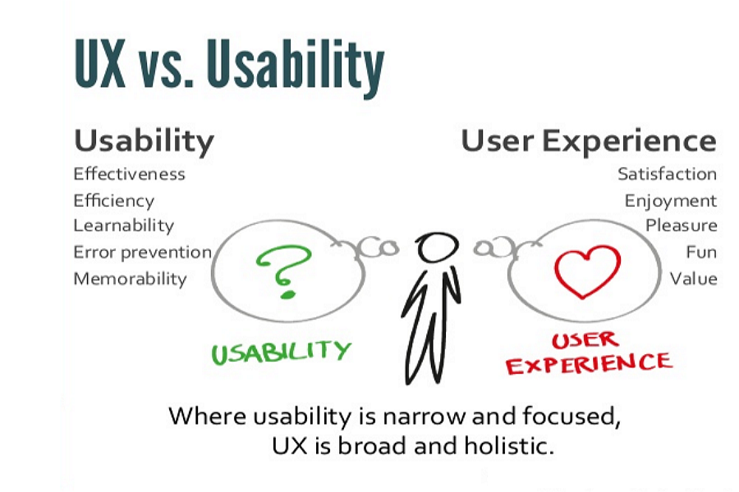
Wat is experience testing?
A way to find out how people experience your product

Slide 7
Open versus closed test
Open: let users tell you spontaneously what they feel and/or think
closed: use a pre-defined list of words / concepts, or some other predefined tool, and have your users indicate which categories fit best to their experience of the product
Notes:
Vraag aan de klas: wat is beter? Een open test of een gesloten test?
Antwoord: dat hangt er vanaf. Open testen brengen minder sturing aan, maar leveren algemenere of minder bruikbare antwoorden op. Hierna volgen wat voorbeelden van testen waaruit dit duidelijker wordt. Vaak combinatie van van beiden

Slide 8
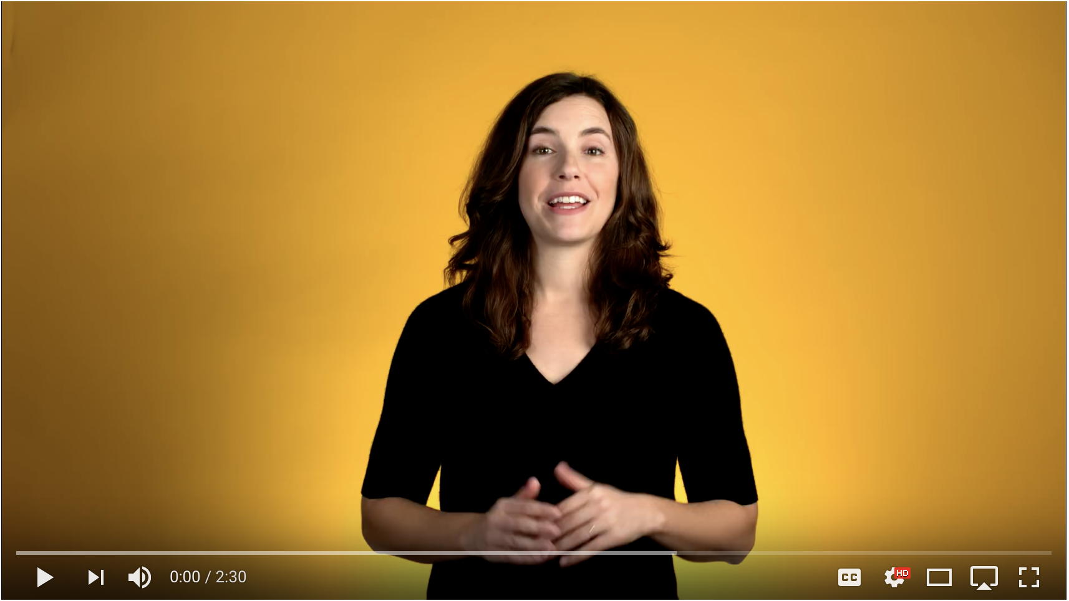
Example I
short test
Notes:
https://www.youtube.com/watch?v=X0FG0jCqLYQ vraag aan studenten of ze
Speel dit filmpje af, zonder te benoemen dat dit het voorbeeld is van een 5 seconden test.

Slide 9
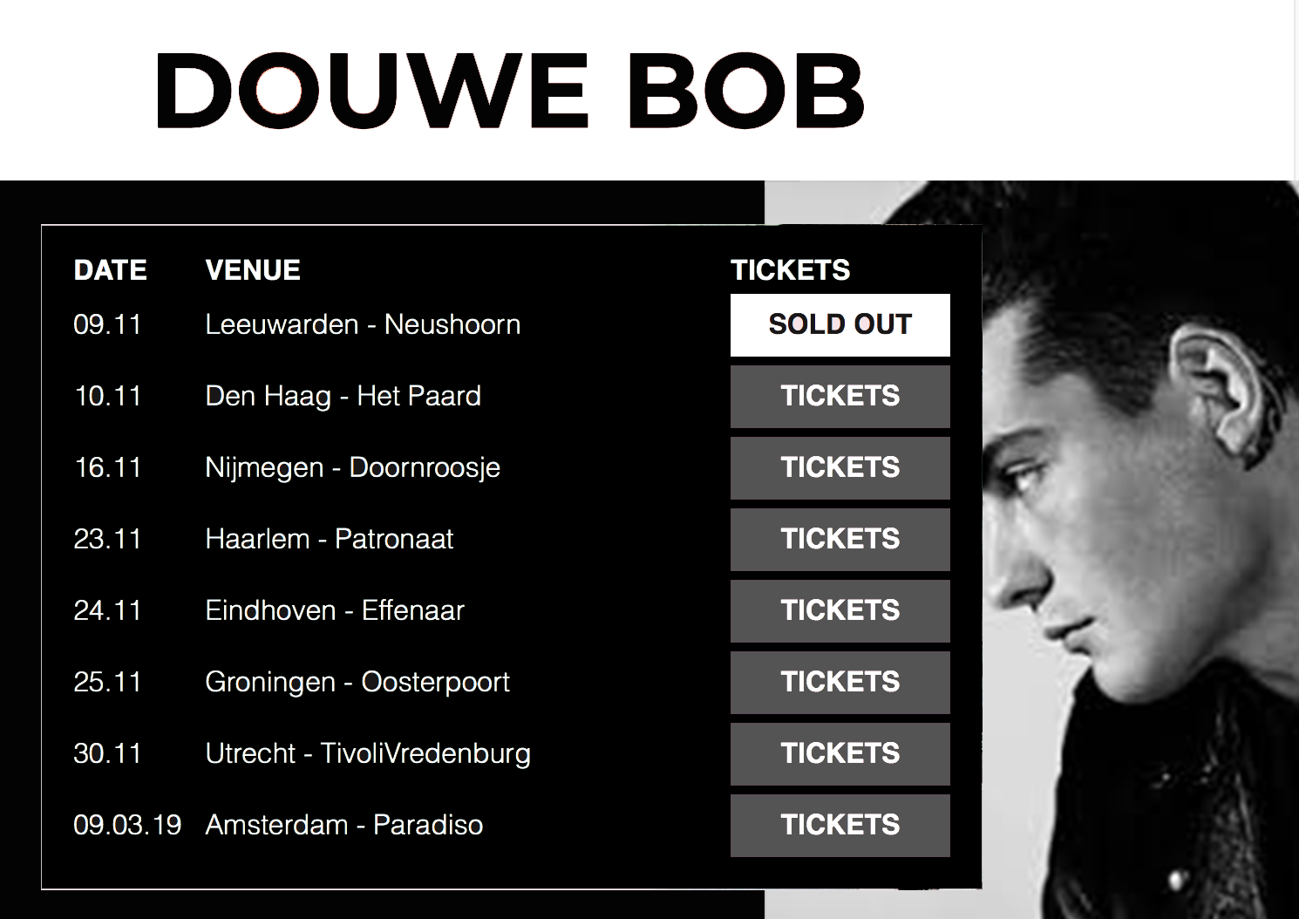
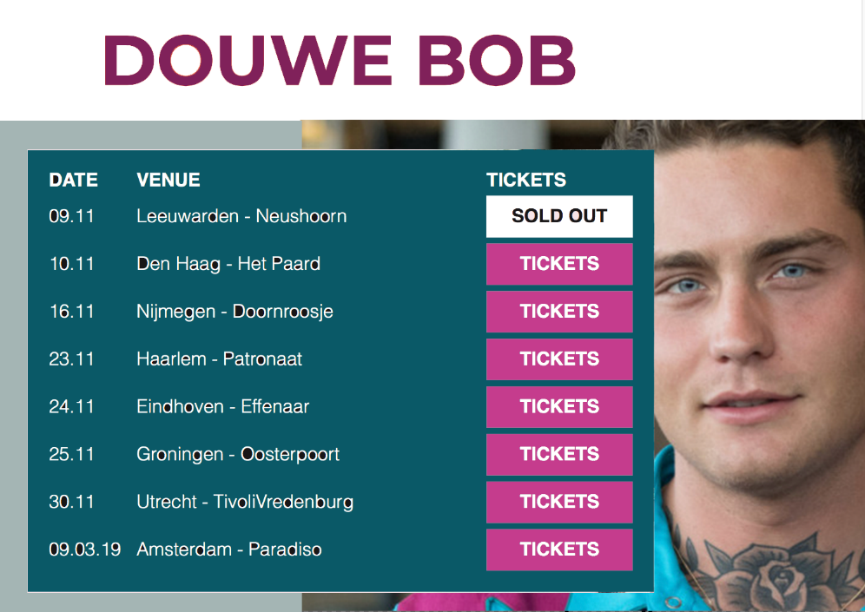
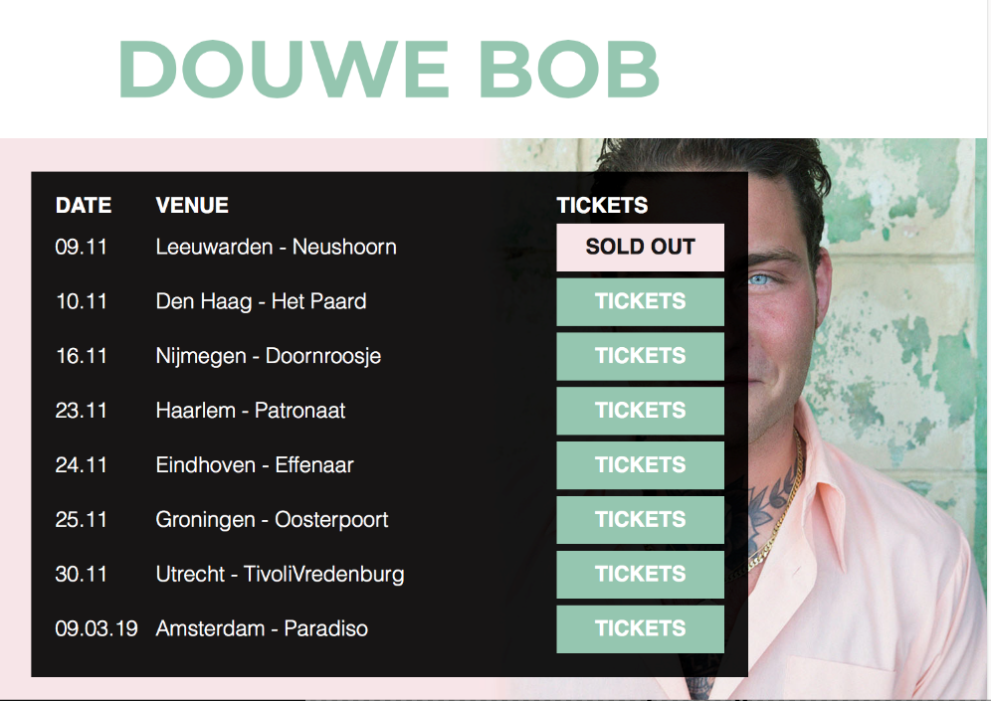
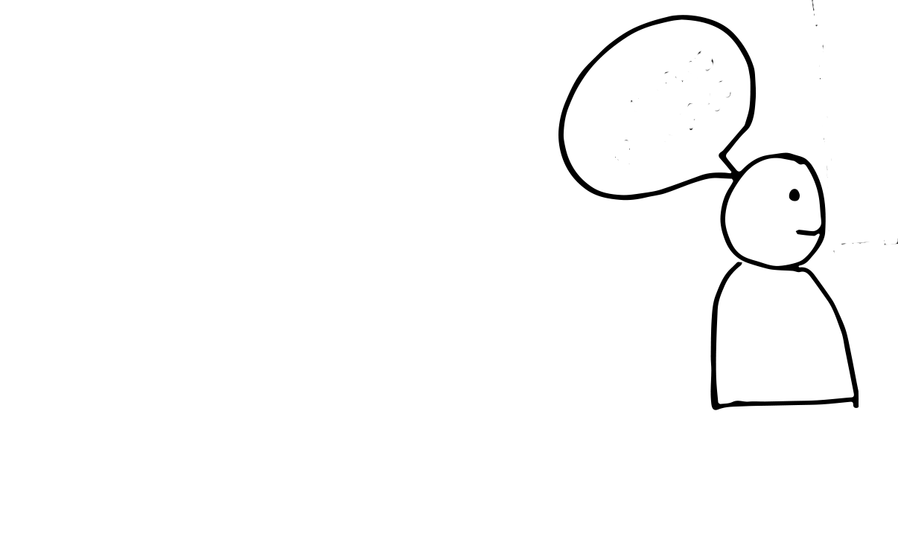
Example II: Triad test
What is the difference in expressiveness, according to you?
Show three versions of the design and ask your test persons how they differ (for them)
Notes:
Doel:
ontdekken waar gebruikers op letten
Woorden achterhalen die gebruikers gebruiken om hun indruk te beschrijven.
Dit is een voorbeeld van een open test
Toon 3 versies van je ontwerp
Vraag gebruikers waarop deze versies van elkaar verschillen.
Let op: de informatie/functionaliteit is 3x hetzelfde!

Slide 10

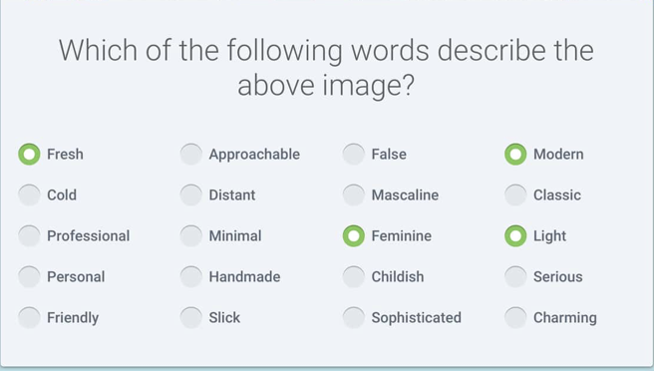
Example III: Keyword matching
Choose 5 words that you find appropriate
Notes:
Doel:
Achterhalen wat je design uitstraalt
Toetsen of merkwaarden ”voldoende” scoren.
Dit is een voorbeeld van een semi-gesloten test. Je helpt de gebruiker door voorgedefinieerde woorden voor te leggen, maar kiest er wel zoveel, dat de gebruiker zelf kiest welke hij van toepassing vindt.
Uiteraard kies je hier woorden die van toepassing zijn op je ontwerp. Maak je merkwaarden altijd onderdeel van de test, maar voeg ook extra woorden toe.

Slide 11
Examples of adjectives (Microsoft)
Accessible Desirable Gets in the way Patronizing Stressful Appealing Easy to use Hard to use Personal Time-consuming Attractive Efficient High quality Predictable Time-saving Busy Empowering Inconsistent Relevant Too technical Collaborative Exciting Intimidating Reliable Trustworthy Complex Familiar Inviting Rigid Uncontrollable Comprehensive Fast Motivating Simplistic Unconventional Confusing Flexible Not valuable Slow Unpredictable Connected Fresh Organized Sophisticated Usable Consistent Frustrating Overbearing Stimulating Useful Customizable Fun Overwhelming Straight Forward Valuable
Notes:
Uit een paper van Microsoft onderzoekers.
Benedek, Joey & Miner, Trish. (2002). Measuring Desirability: New methods for evaluating desirability in a usability lab setting.

Slide 12
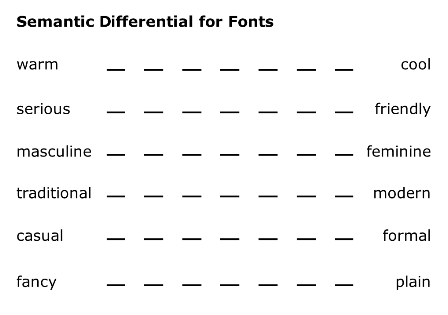
Example IV: Semantic differential
Score the differentials and discuss them
Notes:
Doel:
achterhalen wat je design uitstraalt
Toetsen of merkwaarden ”voldoende” scoren.
Een voorbeeld van een gesloten test. Bij deze method dwing je repsondenten steeds te kiezen tussen 2 uitersten. Dit kan langs een schaal of dichotoom.
Uiteraard kies je hier woordparen die van toepassing zijn op je ontwerp. Maak je merkwaarden altijd onderdeel van de test, maar voeg ook extra woorden toe.

Slide 13
Example V: A/B test
Which version do you find the most naughty?
Notes:
Doel:
achterhalen welk design je merkwaarde het beste uitstraalt
Bij een gesloten test werk je met voorgedefinieerde woorden om, het ontwerp te beschrijven. Je laat de gebruiker aangeven wat het beste past.
De A/B test lijkt op de triade methode, alleen laat je respondenten in dit geval expliciet kiezen.

Slide 14

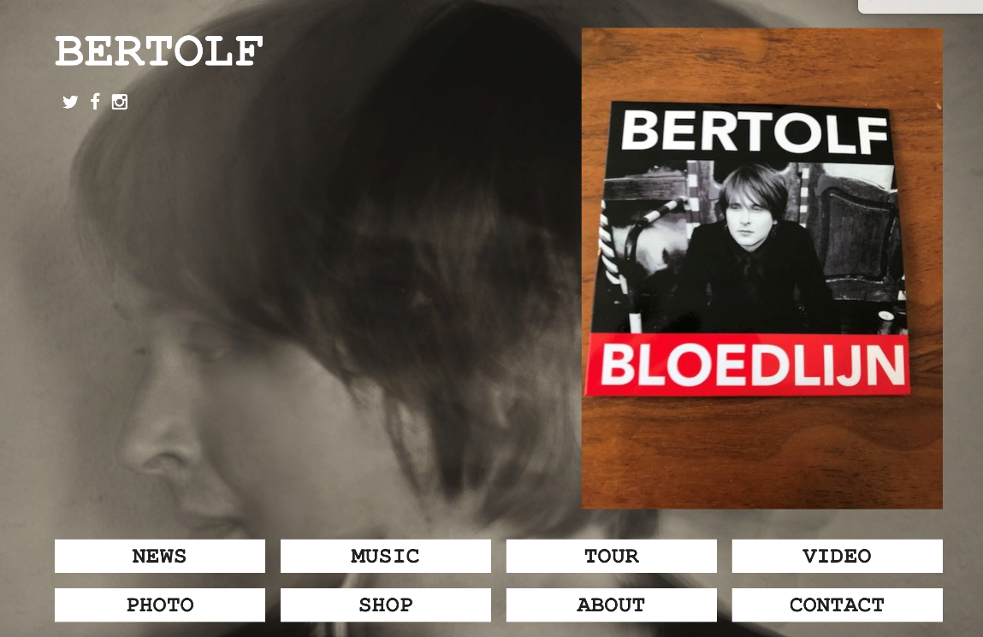
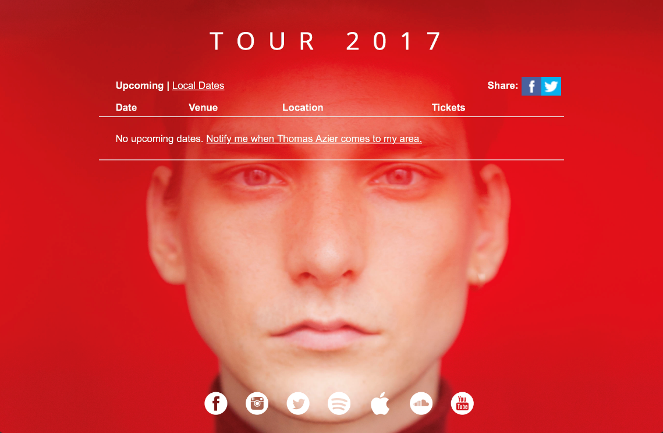
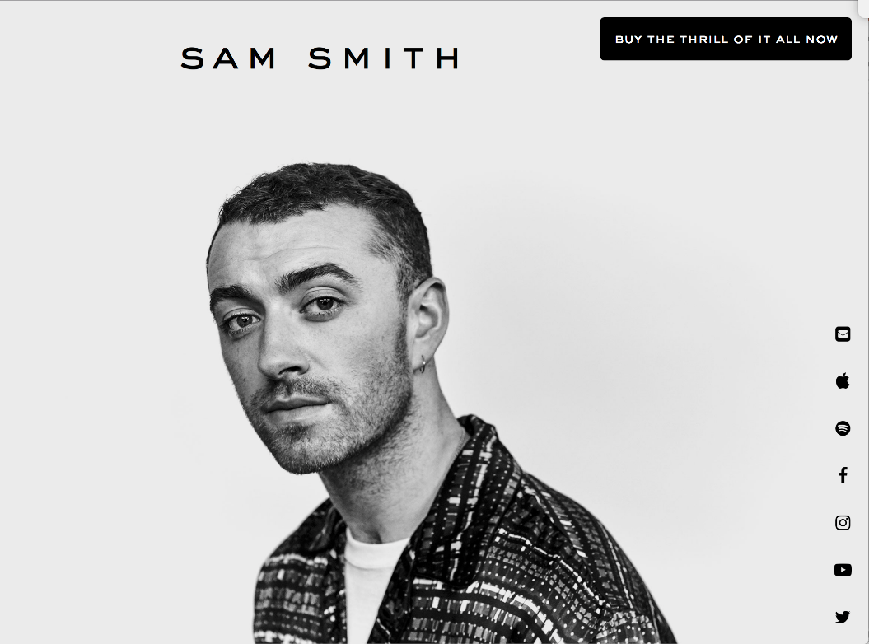
Example VI: Testing with competitors
Which one is the most innovative
Notes:
Zelfde idee als de A/Btest, maar dan zet je je merk tussen de concurrenten.
Let wel op bij artiesten, dat je proefpersonen het design niet verwarren met de persoon. Dus check even of ze de personen al kennen.

Slide 15
Prepare a brand test
Prepare a brand test for your project group. Decide together which brand material you want to test. Together, write a test plan:
The goal of your test
Your test users
Your test method.
Make an appropriate selection and combination of the methods that are discussed in class.
Describe the products or designs you want to test
(if needed) Select the keywords you use in your test
Prepare any additional questions for your test user
Notes:
Mogelijk verschillende testen per groep.

Slide 16
Conduct a brand test
Execute a brand test, following your group's test plan, with at least 2 subjects per student.
Put the results together and write a report including:
description of the test
presentation of the results (visualize! Use photo's, diagrams, tables, etc.)
conclusions and recommendations
individual reflection on the test: What was satisfactory? What can be improved?

Slide 17
Long reads
https://boagworld.com/design/testing-design/
https://www.uxmatters.com/mt/archives/2010/02/rapid-desirability-testing-a-case-study.php
https://www.nngroup.com/articles/testing-visual-design/

